Slide 1
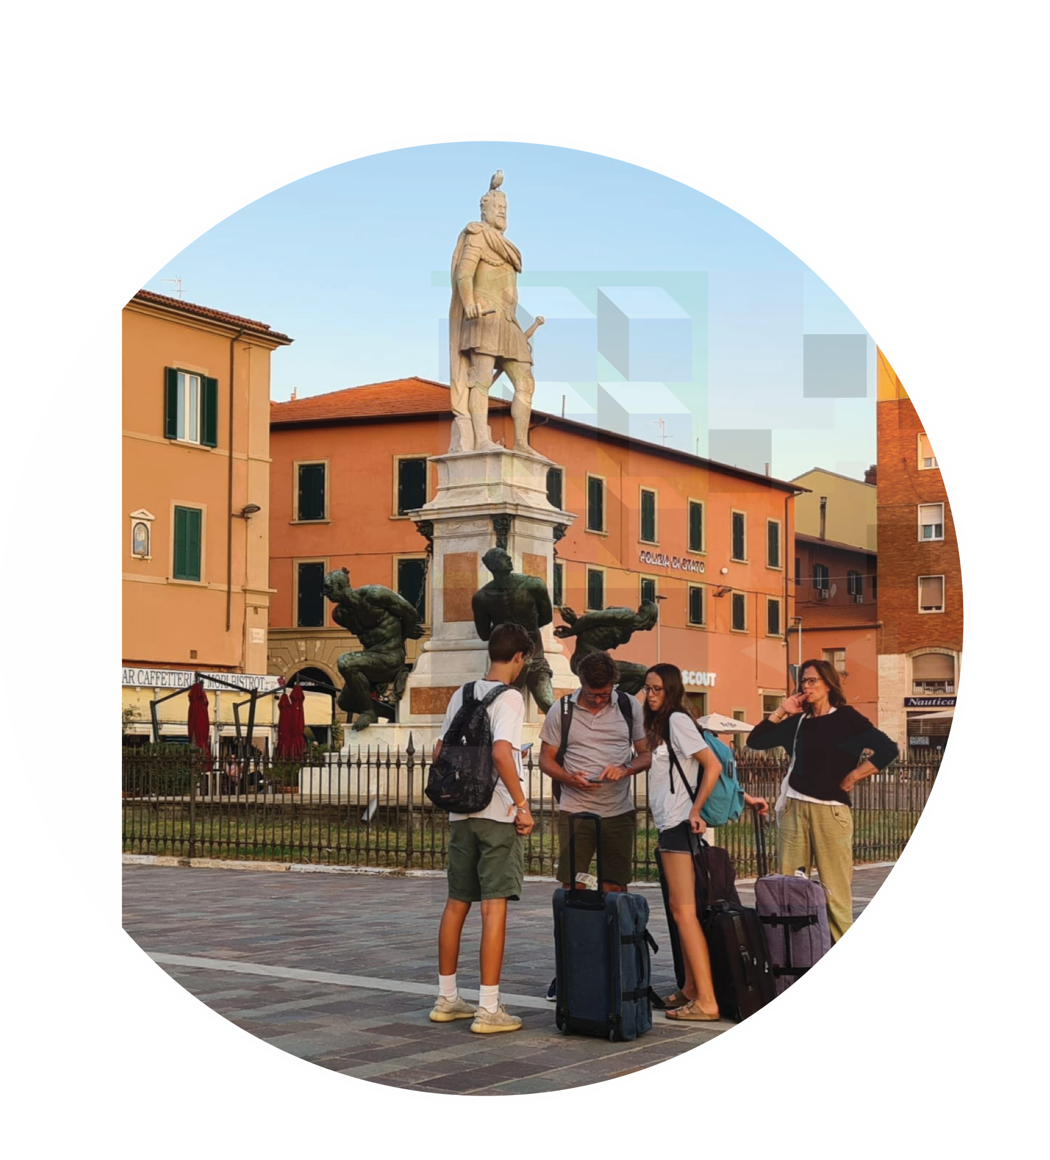
Presentazione Piano di sviluppo e marketing turistico dell’Ambito turistico Livorno, Isola di Capraia e Collesalvetti
2023-2026
Mercoledì
6 dicembre
ORE 9.30

Slide 2
LA VISIONE STRATEGICA PER LIVORNO Cosa vogliamo essere?
«Livorno deve essere una destinazione turistica riconoscibile per il suo stile di vita mediterraneo e italiano, la sua storia, le sue tradizioni, l’enogastronomia e le sue specificità. Deve essere una ‘’nuova’’ destinazione da scoprire in quanto si differenzia rispetto alla altre località turistiche più note in Italia e in Toscana.»

Slide 3
LA VISIONE STRATEGICA PER LIVORNO Cosa vogliamo essere?
Sviluppare un’offerta affine al turismo urbano e al city break
L’Obiettivo Strategico del Piano:
«Far sì che Livorno venga percepita come una destinazione turistica genuina, mediterranea, sicura, creativa, variegata, divertente, unica e con un patrimonio gastronomico, storico, culturale e naturale.»
Visione strategica di Livorno 2023-2026
Sviluppare e costruire un’offerta di turismo well-being a partire dal patrimonio gastronomico
Costruire un modello di destinazione collaborativa dando valore al patrimonio culturale, sociale, naturale e gastronomico di Livorno

Slide 4
LA VISIONE STRATEGICA PER LIVORNO GLI OBIETTIVI STRATEGICI
Gli obiettivi strategici per la Destinazione Livorno sono i seguenti:
Costruire un nuovo e reale posizionamento turistico
Sviluppare proposte turistiche che garantiscano reddittività, ricchezza e occupazione alla popolazione locale
Incrementare i flussi turistici
Strutturare un modello di gestione della destinazione che preveda una visione unica
Costruire l’immagine di Livorno come destinazione turistica

Slide 5
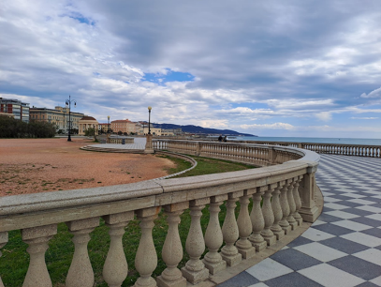
LA VISIONE STRATEGICA PER LIVORNO LA MISSION DEL SISTEMA-DESTINAZIONE
Un compito di tutti:
Mettere in campo un nuovo modello di destinazione basato sulla collaborazione partecipativa, con una gestione stabile e operativa che garantisca il raggiungimento degli obiettivi.
Attuare un marketing segmentato e focalizzato sulle motivazioni della domanda turistica e customer-oriented, posizionando i diversi prodotti tematici nel mercato

Slide 6
IL POSIZIONAMENTO STRATEGICO DI LIVORNO
Ambito Livorno
Blue & Green destination
Livorno
City break
Enogastronomia
Wellbeing

Slide 7
LE STRATEGIE PER LIVORNO
Il Piano strategico di sviluppo e marketing turistico per fare di Livorno la nuova destinazione turistica ella Toscana, si sviluppa su 5 strategie
2.
Posizionare il brand
Livorno come destinazione turistica
5.
Governance operativa efficiente e collaborativa
1.
Creare valore per il turista
3.
Destinazione sostenibile
4.
Promozione segmentata e tecnologica

Slide 8
LE STRATEGIE PER LIVORNO 1. Creare valore per il turista
Obiettivi:
• Strutturare un prodotto-destinazione attrattivo
• Incrementare l’interesse dei turisti, strutturando attività ed esperienze ad alto valore aggiunto
• Strutturare l’insieme di offerta e servizi, intorno a prodotti turistici specifici e tematici
• Migliorare l’attenzione al turista in loco e da remoto
• Focalizzare gli sforzi su eventi ad alta valenza turistica

Slide 9
LE STRATEGIE PER LIVORNO 1. Creare valore per il turista
Programma prodotto-destinazione Livorno
Obiettivo:
Diventare una destinazione turistica poli-prodotto
Costruire una nuova offerta di prodotti che costituisca un portafoglio di prodotti turistici stabile, attrattivo e caratterizzante di Livorno
Implementazione di nuove tipologie di proposte, con l’obiettivo di ampliare le quote di mercato e l’attività turistica degli operatori, puntando su prodotti tematici capaci di valorizzare l’autenticità e le tradizioni locali.

Slide 10
LE STRATEGIE PER LIVORNO 1. Creare valore per il turista
Programma prodotto-destinazione Livorno
Strutturazione della destinazione sui seguenti tematismi prioritari
City break
Enogastronomico
Well-being
Interpretando il DNA di Livorno

Slide 11
LE STRATEGIE PER LIVORNO 1. Creare valore per il turista
Costruire un racconto della città intorno alla sua sfaccettata cultura, che consenta di comprendere gli asset, valorizzarli e creare un'immagine di brand di destinazione di turismo urbano in Italia
Pianificare un'agenda di attività, tour ed esperienze urbane attraente durante tutto l'anno che consenta di posizionarsi in questo senso
Promuovere la conoscenza del ricco patrimonio culturale, architettonico, storico, marinaro ecc.
Portare il turismo in più quartieri della città di Livorno, in primis la Venezia
City break

Slide 12
LE STRATEGIE PER LIVORNO 1. Creare valore per il turista
Strutturare la ricchezza gastronomica di Livorno nei mercati chiave come proposta di valore differenziale per la città
Posizionare Livorno come destinazione gastronomica di riferimento a livello nazionale e internazionale
Articolare un'agenda annuale attraente e ampia di eventi gastronomici continuativi e ciclici con la partecipazione del settore turistico, ristorativo e commerciale
Promuovere una gastronomia di qualità legata ai prodotti locali che aumenti il consumo e la spesa dei visitatori
Promuovere prodotti turistici legati alla gastronomia
Enogastronomico

Slide 13
LE STRATEGIE PER LIVORNO 1. Creare valore per il turista
Dare impulso alla creazione di proposte turistiche che permettano il well-being per i suoi turisti, unendo patrimonio paesaggistico e marittimo, gastronomia chilometro zero e tradizioni della città, per far stare bene il turista in destinazione.
Livorno deve mettere a sistema le attività di well-being e benessere (yoga, pilates, sport, degustazioni ecc.), ma anche le altre tipologie di prodotti e servizi richiesti dal turista well-being, ovvero le attività esperienziali.
Well-being

Slide 14
LE STRATEGIE PER LIVORNO 1. Creare valore per il turista
Programma prodotti Livorno
Obiettivo:
Costruire una proposta di prodotti turistici che permetta a Livorno di definire il suo posizionamento in segmenti con ampia potenzialità strategica e redditività
Strutturare il portafoglio prodotti partendo dalla concezione di Livorno come destinazione di city break, enogastronomica e di well-being

Slide 15
LE STRATEGIE PER LIVORNO 1. Creare valore per il turista
Il nuovo portafoglio prodotti per Livorno
Livorno
Prodotti esistenti
Nuovi prodotti
Culturale
Eventi
Gastronomico
Balneare
Urbano city break
Well-being
Crocierismo
Tutto l’anno
Tutto l’anno
Primavera, estate, autunno
Estate
Primavera, estate, autunno
Tutto l’anno
Tutto l’anno

Slide 16
LE STRATEGIE PER LIVORNO 1. Creare valore per il turista
Le attività ed esperienze che stiamo già sviluppando e che svilupperemo
Pescaturismo: il cacciucco dal mare alla tavola!
Laboratorio di cucina al mercato delle vettovaglie: alla scoperta delle tipicità livornesi!
Tour in battello: emozioni da vivere!
Alla scoperta dei monti livornesi: sentieri e cammini tra mare, montagna e collina!
Benessere in Terrazza Mascagni: relax con vista!
Laboratori di panificazione
Fortest therapy
Trekking lungo due laghi
Survival
Apicoltura
Mountain bike e-bike
Tiro con l’arco
Birdwatching presso la riserva naturale regionale Oasi della Contessa
Addestramento cani ricerca dispersi
Viaggio nella Livorno di una volta attraverso il suo ultimo alfiere

Slide 17
LE STRATEGIE PER LIVORNO 1. Creare valore per il turista
Programma informazione e accoglienza turistica
Obiettivi:
Assicurare una corretta gestione dell’Ambito Livorno a partire dall’informazione e accoglienza turistica
Offrire un servizio eccellente al turista dell’Ambito
Offrire un servizio che agevoli la pianificazione complessiva del soggiorno del turista, offrendo informazioni su alloggi, ristorazione, mobilità, attività, collegamenti ecc.
Agevolare la prenotazione di servizi turistici
Sviluppare progetti tecnologici che forniscano una nuova visione omnicanale del processo di informazione, coinvolgimento e servizio al cliente

Slide 18
LE STRATEGIE PER LIVORNO 1. Creare valore per il turista
Programma informazione e accoglienza turistica
Ufficio IAT come Centro servizi
Unità operativa, organizzata e strutturata, un hub che oltre a fornire la classica informazione turistica, offra anche dei servizi, come la prenotazione di tour ed esperienze, il noleggio delle biciclette, supporto nella pianificazione ecc.

Slide 19
LE STRATEGIE PER LIVORNO 1. Creare valore per il turista
Programma eventi
Obiettivi:
Rafforzare la competitività e attrattività turistica degli eventi di Livorno, come parte dell’offerta di turismo urbano
Ottimizzare l’offerta di eventi attuali verso una maggiore valenza turistica
Allungare la stagionalità di Livorno
Due tipologie:
Micro-eventi: attività di turismo urbano, gastronomico, well-being, olistiche e sportive (es. camminate, yoga, mindfulness)
Eventi di animazione e intrattenimento, di livello nazionale ed internazionale, che si focalizzino sul patrimonio e le tipicità della città (es. Cacciucco Pride, Effetto Venezia)

Slide 20
LE STRATEGIE PER LIVORNO 1. Creare valore per il turista
Programma mobilità e accessibilità alla destinazione
Obiettivi:
Potenziare i servizi di trasporto pubblico da / per l’Ambito, in ottica sostenibile
Potenziare la mobilità interna, a supporto dello sviluppo del prodotto-destinazione
Incrementare collegamenti con Aeroporto di Pisa
Promuovere Livorno come città facilmente raggiungibile
Rafforzare il TPL (fasce serali, raggiungere anche le zone esterne al centro città, come Quercianella, Antignano ecc.)
Creare un servizio di mobilità via mare (es. taxiboat)
Incrementare collegamenti del TPL con Collesalvetti e le sue frazioni

Slide 21
LE STRATEGIE PER LIVORNO 1. Creare valore per il turista
Programma sistema-destinazione
Obiettivi:
Supportare gli operatori nello sviluppo, organizzazione ed erogazione delle proposte ai turisti
Strutturare e gestire i micro-eventi e le attività delle diverse tipologie di prodotti turistici
Promuovere e comunicare al mercato le proposte della destinazione Ambito Livorno
Coordinare gli operatori dei diversi settori di attività sul territorio (ricettività, ristorazione, commercio, turismo, ecc.)

Slide 22
LE STRATEGIE PER LIVORNO 1. Creare valore per il turista
Le attività della Rete di destinazione:
Progettare e gestire prodotti, proposte, esperienze e servizi, orientati al well-being, turismo urbano, outdoor ecc. a partire dalle risorse e specificità
Promo-commercializzare servizi turistici e proposte turistiche aggregate, sia in modo individuale, sia sotto l’ombrello di Visit Livorno
Promuovere proposte turistiche aggregate dei singoli prodotti e servizi che gli aderenti offriranno al mercato
Il modello
Rete di Destinazione Livorno
Rete di prodotto City Trip
Rete di prodotto Gastronomico
Rete di prodotto Well-being

Slide 23
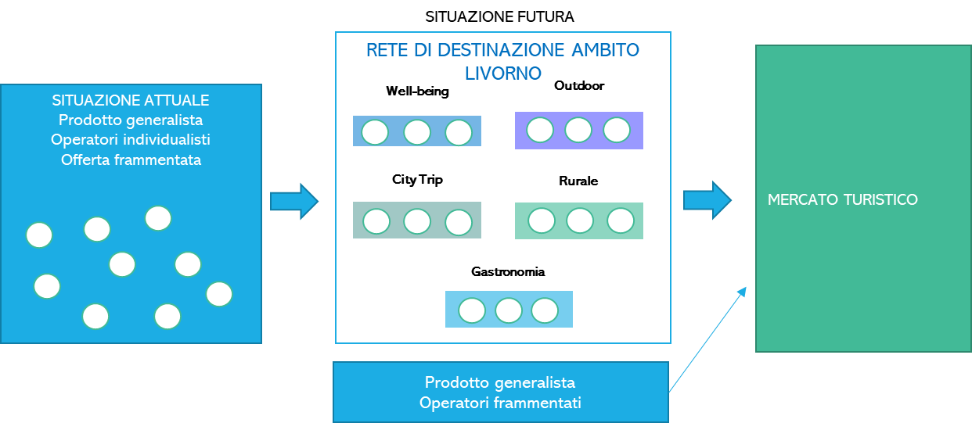
LE STRATEGIE PER LIVORNO 1. Creare valore per il turista
Il meccanismo

Slide 24
LE STRATEGIE PER LIVORNO 1. Creare valore per il turista
La Rete deve aggregare su base volontaria operatori di diverse categorie merceologiche (ricettività, ristorazione, servizi ecc.) che adottano degli impegni e diritti comuni, ma anche degli standard di qualità del servizio.
Requisiti minimi per tutte le tipologie di attività
Essere in regola con il versamento dei tributi locali
Avere sede/ svolgere l’attività nell’Ambito Livorno
Personale formato sull’offerta turistica dell’Ambito
Presenza di almeno una persona in servizio che parli inglese
Dare la possibilità al cliente di prenotare direttamente
Accettare pagamenti elettronici
Disponibilità dell’attività/servizio per almeno 9 mesi l’anno (variabile a seconda della Rete e tipologia operatore).

Slide 25
LE STRATEGIE PER LIVORNO 2. Posizionare il brand
Obiettivi:
Costruire l’immagine dell’Ambito Livorno
Posizionare l’Ambito e le sue destinazioni nel mercato
Conquistare nuovi mercati e rafforzare quelli attuali
Catturare nuovi segmenti di domanda con maggiore capacità di spesa
Espandere la quota di mercato del turismo internazionale
Concentrare la comunicazione in modo differenziato in base ai prodotti turistici in portafoglio

Slide 26
LE STRATEGIE PER LIVORNO 2. Posizionare il brand
Programma immagine e posizionamento
Obiettivi:
Posizionare Livorno come una città attraente per diversi target con l'obiettivo finale di aumentare il turismo e il reddito in città
Far percepire Livorno come una città aperta, amichevole, eclettica e originale, diversa dalle altre città della Toscana.
«Livorno, la Toscana amichevole e insolita»

Slide 27
LE STRATEGIE PER LIVORNO 2. Posizionare il brand
UDP e USP
 | UDP
 | «Livorno, la Toscana amichevole e insolita»
Prodotti | USP | Concetti da comunicare
City break | Livorno: la città insolita della Toscana | Autenticità e livornesità Accoglienza | Città sul mare Offerta culturale, architettonica
Gastronomico | Gusti e sapori alla Livornese | Piatti tipici Tradizione cucina marinara | Varietà Prodotti
Well-being | Livorno: la città in cui si vive bene | Livornesità Accoglienza | Mare Tramonto
Balneare | Il mare in città | Mare accessibile Bellezza della costa
Culturale | Livorno: tra arte e cultura | Etnicità Personaggi e artisti | Musei per tutti
Sportivo | Livorno: la città dove vivere il tuo sport | Possibilità sport individuali Piscine | Centri fitness

Slide 28
LE STRATEGIE PER LIVORNO 2. Posizionare il brand
Tipologia prodotto | Mercati obiettivo
Turismo urbano | Italia prossimità Regno Unito Germania Francia Stati Uniti (tour in Italia) Spagna
Turismo gastronomico | Italia Germania Svizzera Austria Paesi Bassi Stati Uniti
Turismo well-being | Francia Germania Regno Unito Italia
Programma mercati
Obiettivo:
Diversificare i mercati turistici, per una minor dipendenza dal turismo italiano e di vicinanza

Slide 29
LE STRATEGIE PER LIVORNO 2. Posizionare il brand
Programma target
Livorno
Turista urbano Cultura traveller Culture inspired City breaker Famiglie | Turista gastronomico Enogastronomico-culturale Lifestyle gastronomico Foodie / food tourist
Turista well-being Millennial / senior proattivo Well-being secondario | Famiglie
Obiettivo:
Focalizzare i segmenti di mercato per tipologia turistica in modo da poter adeguare la proposta, i servizi e la comunicazione ai bisogni della domanda dei prodotti turistici identificati

Slide 30
LE STRATEGIE PER LIVORNO 3. Destinazione sostenibile
Obiettivi:
Implementare un sistema completo di gestione integrale della destinazione
Ridurre al minimo gli impatti sociali e ambientali del turismo e massimizzare gli aspetti positivi, soprattutto in territori fragili
Migliorare l'accessibilità, nell’ottica del “turismo per tutti”

Slide 31
LE STRATEGIE PER LIVORNO 3. Destinazione sostenibile
Programma sostenibilità e accessibilità
Obiettivi sostenibilità:
Minimizzare l’impatto del turismo sull’ambiente dell’Ambito Turistico Livorno
Convertire l’attività turistica in un attore nella conservazione e valorizzazione delle risorse naturali, soprattutto a Collesalvetti
Adattare l’offerta turistica e di servizi dell’Ambito Turistico Livorno in ottica sostenibile, garantendo una maggiore risposta ai criteri di sostenibilità
Obiettivi accessibilità:
Agevolare l’accessibilità e la fruizione delle risorse e attrattive turistiche dell’Ambito Livorno alle persone con disabilità fisiche o sensoriali, ma anche per le persone anziane o alle famiglie con bambini piccoli che necessitano di una mobilità facilitata, incentivando i flussi turistici di queste fasce della popolazione.

Slide 32
LE STRATEGIE PER LIVORNO 4. Promozione segmentata e tecnologica
Obiettivi:
Posizionare Livorno nel mercato turistico nazionale e internazionale
Focalizzare la comunicazione e promozione in modo differenziato sulla base dei target e dei prodotti turistici
Ampliare l’uso delle tecnologie informatiche nella gestione del marketing e della comunicazione turistica

Slide 33
LE STRATEGIE PER LIVORNO 4. Promozione segmentata e tecnologica
Programma comunicazione
Social
Obiettivi sostenibilità:
Organizzare il sistema comunicativo dell’Ambito turistico Livorno, adottando i canali pertinenti, un nuovo stile comunicativo e identificando un ecosistema di messaggi attualizzati e in linea con i bisogni e le motivazioni della domanda turistica
Digital advertising
Blog
Media relations
Influencer marketing

Slide 34
LE STRATEGIE PER LIVORNO 4. Promozione segmentata e tecnologica
I pilastri:
Nuovo portale di promozione turistica dell’Ambito
I social Visit Livorno

Slide 35
LE STRATEGIE PER LIVORNO 4. Promozione segmentata e tecnologica
Social media marketing
Visit Livorno
Visit Collesalvetti
Visit Capraia
Facebook
Instagram
TikTok
YouTube
Facebook
Instagram
Facebook
Instagram
Visit Livorno – Post su Livorno, Collesalvetti, Capraia

Slide 36
LE STRATEGIE PER LIVORNO 4. Promozione segmentata e tecnologica
Programma promozione
Obiettivi:
Adattare la promozione dell’Ambito al nuovo prodotto-destinazione
Adattare la promozione turistica per ogni prodotto e mercato di riferimento
Campagne sui social media (Meta ads)
Campagne di digital marketing sui motori di ricerca (Google Ads)

Slide 37
LE STRATEGIE PER LIVORNO 4. Promozione segmentata e tecnologica
Gli strumenti
Digital marketing |  |  |  | Social media marketing |  | Offline
Tipologia media | Owned Media | Paid Media | Earned media | Tipologia media | Owned + earned + paid
Strumenti | Portale destinazione Direct email marketing SEO | Pubblicità Campagne Search Campagne Display Campagne Discovery SEM Connected TV | Media relation (influencer, Blogger, giornalisti) | Strumenti | Canali propri: Condivisione immagini, link, video ecc. con Facebook Condivisione immagini, contest, quiz, advergaming con Instagram Video con You Tube, Instagram, TikTok | Media relation PR Fiere e workshop affissioni

Slide 38
LE STRATEGIE PER LIVORNO 5. Governance efficiente e collaborativa
Obiettivi:
Implementare un modello di governance del turismo più completo e collaborativo
Fornire alla Fondazione LEM una struttura efficiente, trasparente e partecipativa adatta alle proposte incluse in questo piano
Aumentare la responsabilità e la partecipazione degli operatori privati nella gestione del turismo

Slide 39
LE STRATEGIE PER LIVORNO 5. Governance efficiente e collaborativa
Gli strumenti di governance collaborativa:
DM&MO
Tavolo di coordinamento del turismo (Livorno, Collesalvetti e Capraia Isola)
Rete di destinazione declinata per prodotti
I tre elementi devono operare in sinergia e confronto continuo, in modo da garantire collaborazione interistituzionale, confronto tra pubblico e privato e gestione efficace del turismo

Slide 40
LE STRATEGIE PER LIVORNO 5. Governance efficiente e collaborativa
Il meccanismo:
Amministrazioni Livorno, Collesalvetti e Capraia
uffici iat
Gestione
Ambito Turistico Livorno
Prodotto, servizi, attività
Tavolo di coordinamento turistico
RETE DI DESTINAZIONE
RETI DI PRODOTTO
Comunicazione e promozione
Indirizzo strategico
Operatività

